Slide 1
Projet 3
Generating phishing domains
Romain BENIT
Maxime MALLET
Lionel FERRAFIA
Mohamed SAOULI

Slide 2
Plan Général
Gestion de projet
DNSTWIST
Développement de notre script Python
Présentation des résultats
Démonstration
Conclusion

Slide 3
Plan Général
Gestion de projet
DNSTWIST
Développement de notre script Python
Présentation des résultats
Démonstration
Conclusion

Slide 4
Constitution de l’équipe
Objectif du projet
Organisation du groupe
Répartition des rôles
Compétences liées aux besoins du projet
Disponibilités et planning
Ressources nécessaires / disponibles
Choix techniques
Gestion de projet
Codes et outils

Slide 5
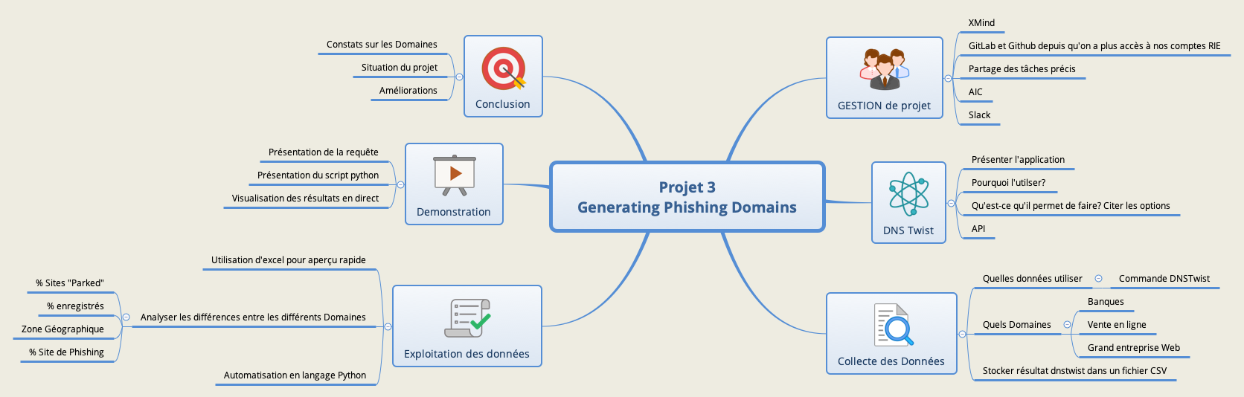
Fil conducteur du projet
Utilisation de Xmind

Slide 6


Utilisation d’une “Forge”
Pourquoi utiliser une Forge
Affectations des tâches
Partage et suivi du code
Gestion du planning du projet
Choix de GitLab (Gricad)
Environnement connu
Comptes liés à l’Ensimag
Problème lié aux comptes Ensimag
Plus d'accès à GitLab
Utilisation de GitHub (comptes existants)

Slide 7
Choix et Avancement du Projet
Réaliser un site Phishing / Analyse et gestion des noms de domaines
Le choix : Analyse et gestion des noms de domaines
Utilisation Alexa 1M
Sites ayant plus de chances de se faire attaquer
Utilisation de dnstwist
Utilisation de listes de sites de phishing (Phishtank)
Utilisation du python pour le code
Utilisation de Godaddy ( Achat Domaines )

Slide 8
Plan Général
Gestion de projet
DNSTWIST
Développement de notre script Python
Présentation des résultats
Démonstration
Conclusion

Slide 9
Qu'est ce que c’est DNSTWIST ?
Fonctionnement
Principales caractéristiques
Plateformes
Comment l’utiliser ?

Slide 10
Qu'est ce que c’est DNSTWIST ?
Est un moteur de permutation de nom de domaine
Permet :
Détection d’erreur typographique
Aide à la détection phishing
Aide contre l’espionnage d’entreprise

Slide 11
Fonctionnement
Prend le nom domaine
Génère une liste
Test le serveur
Notes:
Comme une graine
Cette liste de domaine qui potentiellement une “liste de phishing” ensuite avec cette liste on check s’ils sont enregistrés (domaine)
Test si srv à de messagerie MX Record peut être utilisé pour intercepter des mails mal redirigé
Afin de générer un hash des pages web pour déterminer si le site est un site de phishing en direct “live phishing site”

Slide 12
Principales Caractéristiques
Algorithmes de fuzzing
IDN
Répartitions des tâches Multithread
Requêtes A, AAAA, NS et MX Record
Fuzzy Hash
GeoIP
Capture bannière HTTP et SMTP
WHOIS
Extraction CSV et JSON
Notes:
Une large gamme d’algo fuzzy utilisé pour être efficace L’utilisation de l’algo permet d’avoir aucune connaissance de l’objet testé
Hash flou qui permet de trouver des sites de phishing
Unicode domain names (IDN) : Internationalized domain name, utiliser des caractères non définis par le standard ASCII
WHOIS : Recherches pour date création & modification

Slide 13
Platformes
Linux Ubuntu
OSX
Docker
Notes:
15.04 lower or new + Outils python

Slide 14
Comment l’utiliser ?
Tapez le nom de domaine choisie
Exemple : $ dnstwist.py example.com
Affinez :
--registered
--ssdeep
--mxcheck
Extraction :
$ dnstwist.py --format csv example.com > out.csv
$ dnstwist.py --format json example.com > out.json
Notes:
--registered affiche les éléments enregistrés pouvant être affichés
--ssdeep récup les contenus HTTP pour les comparer avec le nom de domaine d’origine
Il faut qd même inspecté chaque donnée avec soin
L’une des principales attaques est l’aspiration de mail avec un honey pot et dnstwist peut check les serveurs de messagerie “e-mail honey pots” et les tags SPYING-MX

Slide 15
Plan Général
Gestion de projet
DNSTWIST
Développement de notre script Python
Présentation des résultats
Démonstration
Conclusion

Slide 16
Développement de notre script Python
S'appuie sur l’utilisation des fichiers CSV créés par DNSTwinst
Fait l’analyse des noms de domaines en les regroupants par :
Leur registar
Leur localisation
Génère des graphiques de type top 5, à partir de ces informations
Génère un fichier texte contenant l’ensemble des informations traitées
Utilise l’API de Godaddy pour vérifier la disponibilité des noms de domaine

Slide 17
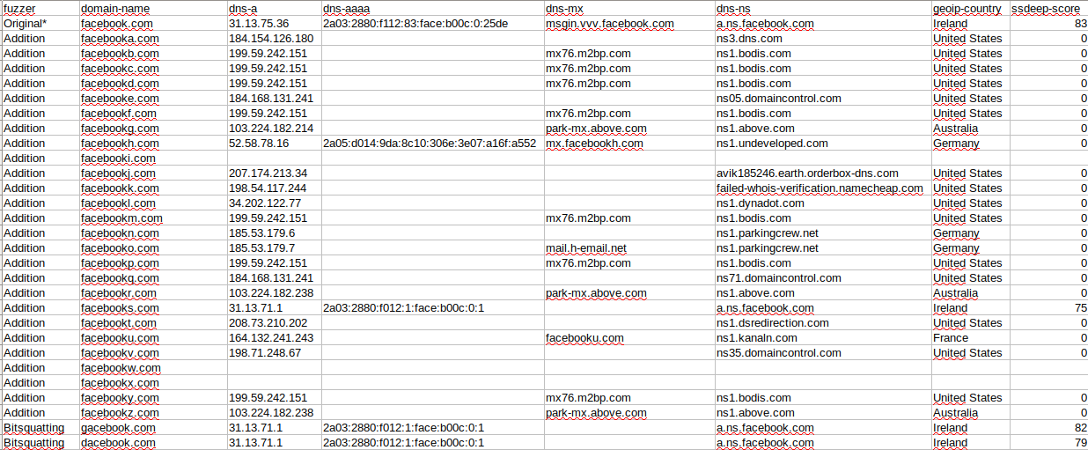
Développement de notre script Python
Fichiers CSV créés par DNSTwinst

Slide 18
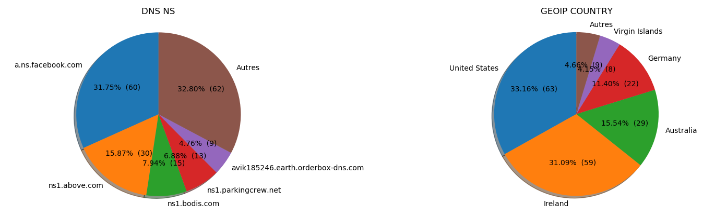
Développement de notre script Python
Analyse des noms de domaines en les regroupants par :
Leur registar
Leur localisation
Génération de graphique de type top 5

Slide 19
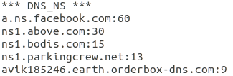
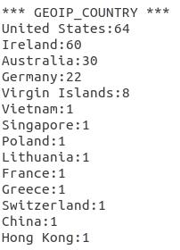
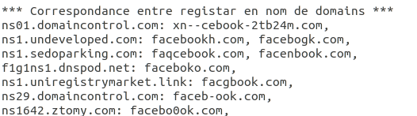
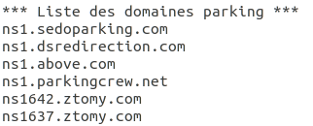
Développement de notre script Python
Création d’un fichier texte contenant l’ensemble des informations traitées par notre script pour un nom de domaine.
Compte des noms de domain sous un registar
Compte des noms de domain par pays
Correspondance entre registar et nom de domains
Liste des registars “malveillant” trouvés dans le fichier CSV

Slide 20
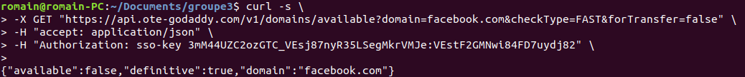
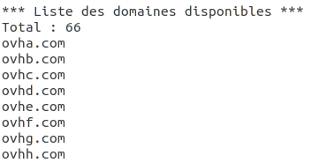
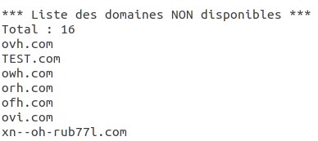
Développement de notre script Python
Utilisation de l’API de Godaddy pour vérifier la disponibilité des noms de domaine
Compte et liste des domaines disponibles
Compte et liste des domaines NON disponibles
Notes:
Commande shell : curl
-s pour le mode silence
-X GET pour spécifier la méthode de communication avec le serveur HTTP
-H qui permet d’ajouter des en-têtes dans les requêtes HTTP

Slide 21
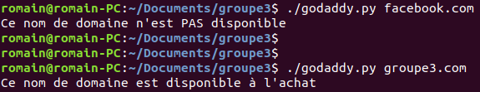
Développement de notre script Python
Utilisation de l’API de Godaddy pour vérifier la disponibilité d’un nom de domain
Notes:
Commande shell : curl
-s pour le mode silence
-X GET pour spécifier la méthode de communication avec le serveur HTTP
-H qui permet d’ajouter des en-têtes dans les requêtes HTTP

Slide 22
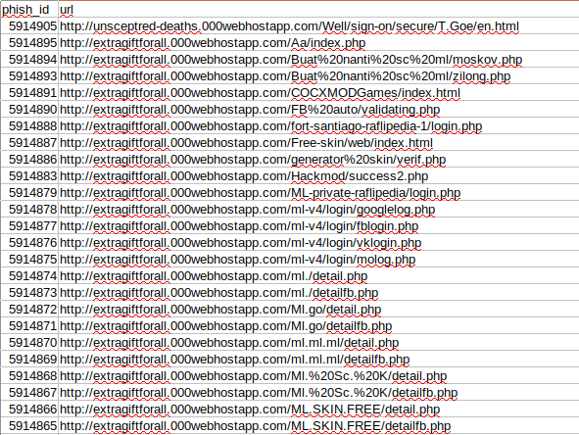
Autre outils d’analyse de phishing
Liste des domaines de phishing connus :
https://www.phishtank.com/developer_info.php
Fichier CSV fourni
> 15 000 lignes
Mise à jour régulière

Slide 23
Plan Général
Gestion de projet
DNSTWIST
Développement de notre script Python
Présentation des résultats
Démonstration
Conclusion

Slide 24
Présentation des Résultats
Comment sont obtenus les domain name de nos fichiers “.csv” ?
Par exemple:
Domain Name | Type de Typosquattage | Adresse IP
facebook.com | Nom de domaine original | 31.13.66.4
facebooka.com | Technique “Addition” | 47.254.33.193
gacebook.com | Bitsquatting | 31.13.71.1
ƒacebook.com | Homoglyph | 184.168.221.62
face-book.com | Hyphenation | 31.13.65.1

Slide 25
Présentation des Résultats
fawcebook.com | Insertion | 184.154.126.180
fcebook.com | Omission | 31.13.66.4
faccebook.com | Repetition | 31.13.65.1
facebopk.com | Replacement | 31.13.65.1
fa.cebook.com | Subdomain | 68.123.197.241
fcaebook.com | Transposition | 31.13.66.4
facebuok.com | Vowel Swap | 31.13.66.4

Slide 26
Présentation des Résultats
Facebook est l’exemple où:
Il possède 60 Domain Name => Insiste sur le protection de son nom de Domaine
Au moins 6 Adresses IP :
31.13.75.36
31.13.71.1
31.13.75.8
185.60.216.15
31.13.66.4
31.13.65.1
Les autres adresses sont souvent utilisés par des NS de “parking”
31.13.66.4

Slide 27
Présentation des Résultats
On va comparer les résultats de certains des groupes ciblés pour notre projet:
Nom de domaine | DN possédé / Sites Enregistrés | DN parked | Total DN Registered | Total DN Generated
facebook.com | 31% (60 DN) | 35% (67 DN) | 189 | 3240
twitter.com | 0,6% (1 DN) | 34% (57 DN) | 167 | 1231
societegenerale.fr | 44% (15 DN) | 38% (13 DN) | 34 | 24890
creditagricole.fr | 30% (4 DN) | 15% (2 DN) | 13 | 11055
bankofamerica.com | 24% (57 DN) | 33% (77 DN) | 235 | 9822

Slide 28
Présentation des Résultats
Permet d’afficher:
Les NS déjà enregistrés et leur technique de création
Les NS qui restent disponibles
A retenir:
Les grands groupes peuvent se permettre de se protéger
Certaines banques sont donc exposées à des risques
Les NS peuvent être parked ou directement enregistrés à des fins de phishing

Slide 29
Plan Général
Gestion de projet
DNSTWIST
Développement de notre script Python
Présentation des résultats
Démonstration
Conclusion

Slide 30
CONCLUSION
Ce que l’on peut retenir :
Exploitation des noms de domaine
Comment se protéger
Les différences entre les types d’entreprises

